Slide 1
基于LLM的CSNS加速器问答机器人 &DeepSeek十大万能提问公式
陈迪炜 2025.2.11

Slide 2
基于LLM的CSNS加速器问答机器人
背景
随着人工智能技术的快速发展，大语言模型（Large Language Models, LLMs）已经成为自然语言处理（NLP）领域的一个重要分支。这些模型通过在大规模文本数据上进行训练，学习语言的复杂模式和结构，从而在多种语言任务上展现出卓越的性能。除了常见的通用大模型、现在也出现了一些常见的垂直领域大模型用于赋能特定的行业（如金融、医疗、法律.......）。
通用大模型：chatgpt、通义千问、Kimi Ai、高能所-Hepai。
垂域大模型：
DoctorGLM：https://github.com/xionghonglin/DoctorGLM。基于 ChatGLM-6B的中文问诊模型，通过中文医疗对话数据集进行微调。
LaWGPT：https://github.com/pengxiao-song/LaWGPT。基于中文法律知识的大语言模型，该系列模型在通用中文基座模型（如 Chinese-LLaMA、ChatGLM 等）的基础上扩充法律领域专有词表、大规模中文法律语料预训练，增强了大模型在法律领域的基础语义理解能力。

Slide 3
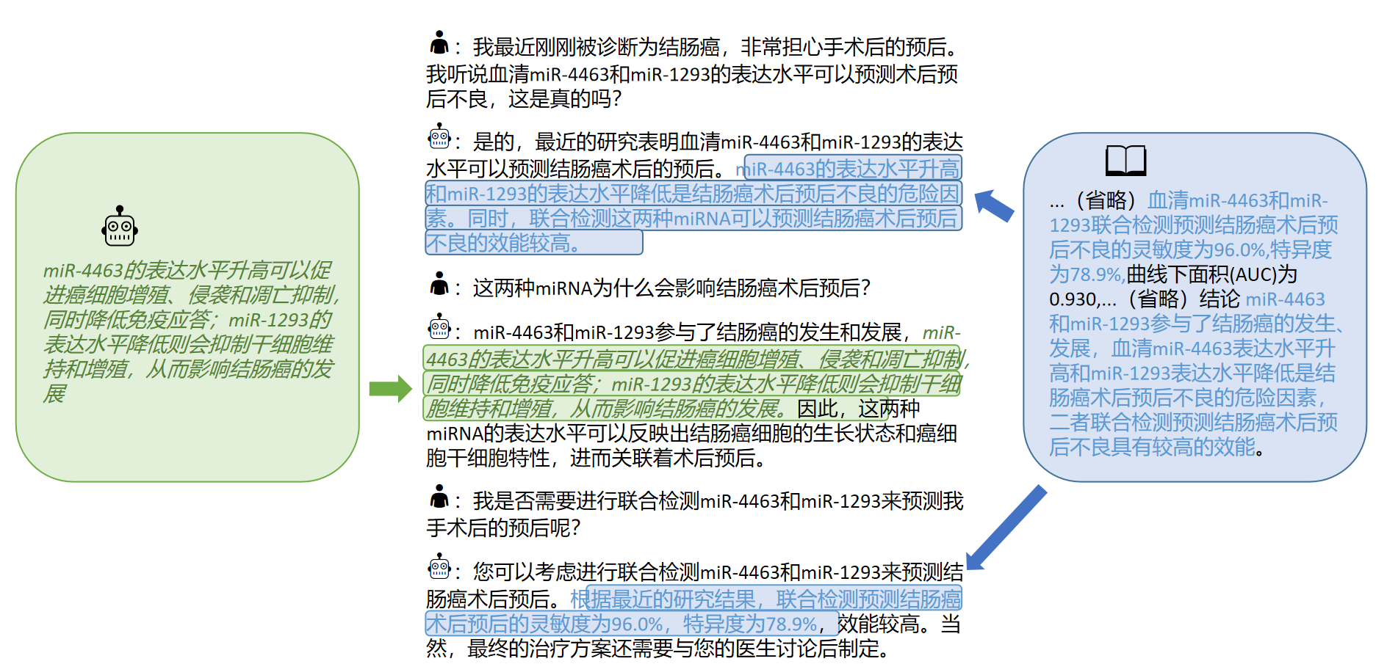
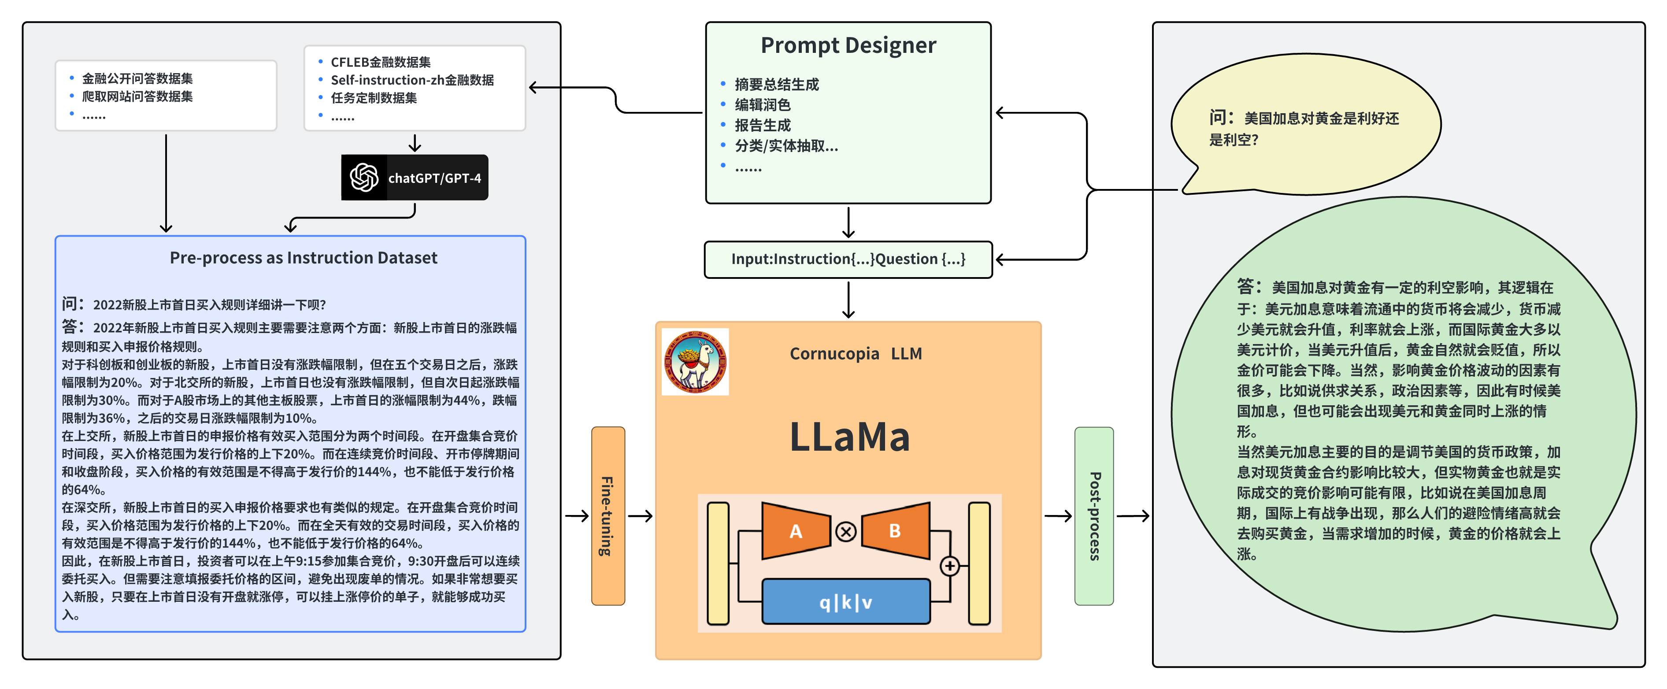
基于LLM的CSNS加速器问答机器人
背景-常见垂域大模型
Huatuo：基于LLaMa-7B开源通用大模型进行微调的医疗大模型
聚宝盆(Cornucopia): 基于中文金融知识的 LLaMA 系微调模型
基于医学知识图谱以及医学文献，结合ChatGPT API构建中文医学指令微调数据集，并以此对各种基模型进行了指令微调，提高了基模型在医疗领域的问答效果。
基于 LLaMA 系基模型经过中文金融知识指令精调/指令微调(Instruct-tuning) 的微调模型。通过中文金融公开问答数据+爬取的金融问答数据构建指令数据集，并在此基础上对 LLaMA 系模型进行了指令微调，提高了 LLaMA 在金融领域的问答效果。

Slide 4
基于LLM的CSNS加速器问答机器人
背景
随着CSNS的运行和发展，操作人员在实际工作中面临着一些挑战。首先，CSNS内部存在大量操作、规章文档，这些文档分散且不便于查询，影响了操作效率和准确性。其次，CSNS拥有众多的过程参数（PV），但缺乏对这些PV的详细描述，使得查询和维护工作变得复杂和困难。这些问题的存在，不仅降低了工作效率，也可能影响到实验的安全性和准确性。
为了解决上述问题，本课题提出了利用大模型技术来优化CSNS的文档管理和PV查询。近年来大模型被广泛应用于各个领域，包括科学研究和工业生产。通过开源大模型，我们可以将CSNS的操作文档和设备参数进行整合和优化，提高查询效率，从而提升整个设施的运行效能和科研人员的工作效率。
本课题旨在探索如何将大模型技术应用于中国散裂中子源的文档管理、PV信息查询及PV描述优化，以期达到提高操作便捷性和信息查询效率的目的。通过这一研究，我们希望能够为中国散裂中子源的高效运行提供技术支持，同时也为其他大型科学装置的智能化管理提供参考。
意义：通过大模型与操作文档及PV信息交互，提高信息查询的效率，进而提升设施运行效能

Slide 5
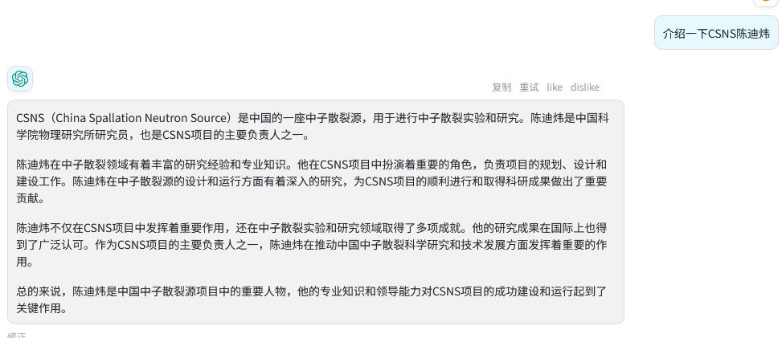
基于LLM的CSNS加速器问答机器人
通用大模型存在的问题/CSNS加速器垂域大模型能解决什么问题：
1. 通用大模型无法回答一些较为细节的CSNS内部的问题，如：CSNS加速器检修维护的注意事项，即使有些问题可以回答，也存在“幻觉”（即一本正经的胡说八道，如下图）。
2. 通用大模型无法查询到CSNS Archiver Appliance中的PV数据。CSNS垂域大模型可以针对以上问题做更精准的回答。

Slide 6
基于LLM的CSNS加速器问答机器人
通用大模型存在的问题/CSNS加速器垂域大模型能解决什么问题：
1. 通用大模型无法回答一些较为细节的CSNS内部的问题，如：CSNS加速器检修维护的注意事项，即使有些问题可以回答，也存在“幻觉”（即一本正经的胡说八道，如下图）。
2. 通用大模型无法查询到CSNS Archiver Appliance中的PV数据。CSNS垂域大模型可以针对以上问题做更精准的回答。

Slide 7
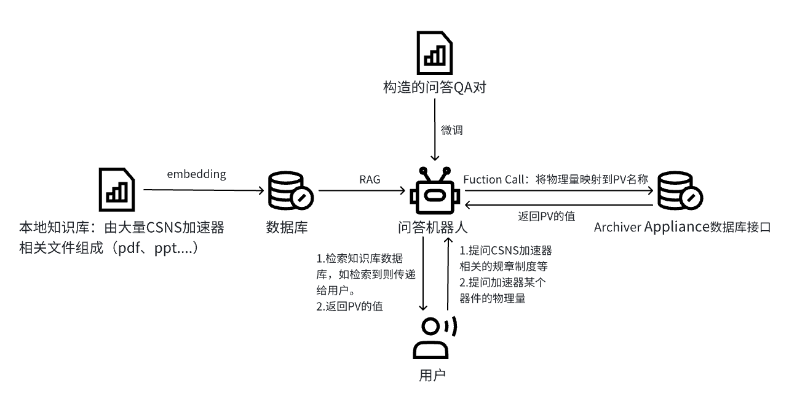
基于LLM的CSNS加速器问答机器人
一. 针对操作规程、故障处理、制度的问答
二. 针对PV值的问答

Slide 8
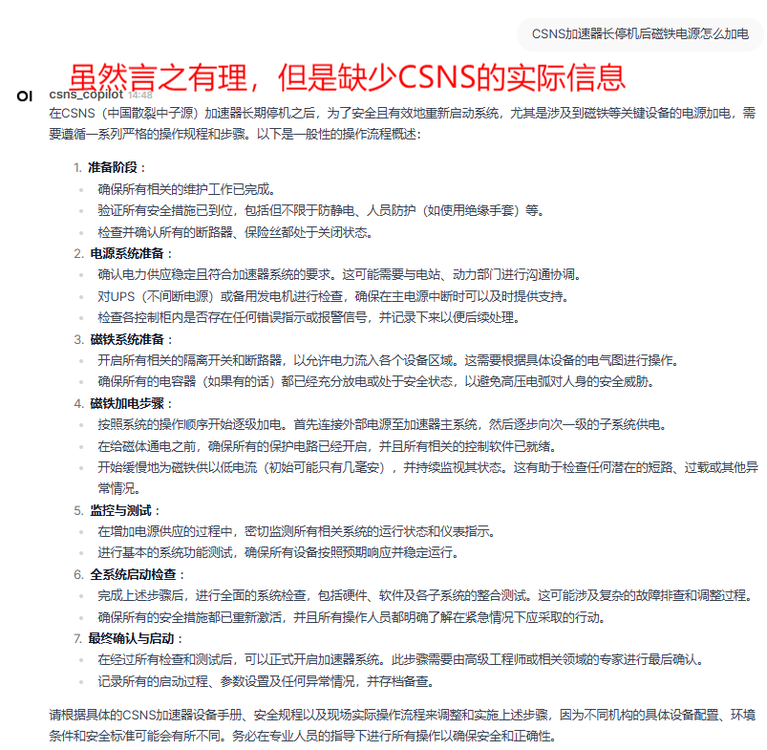
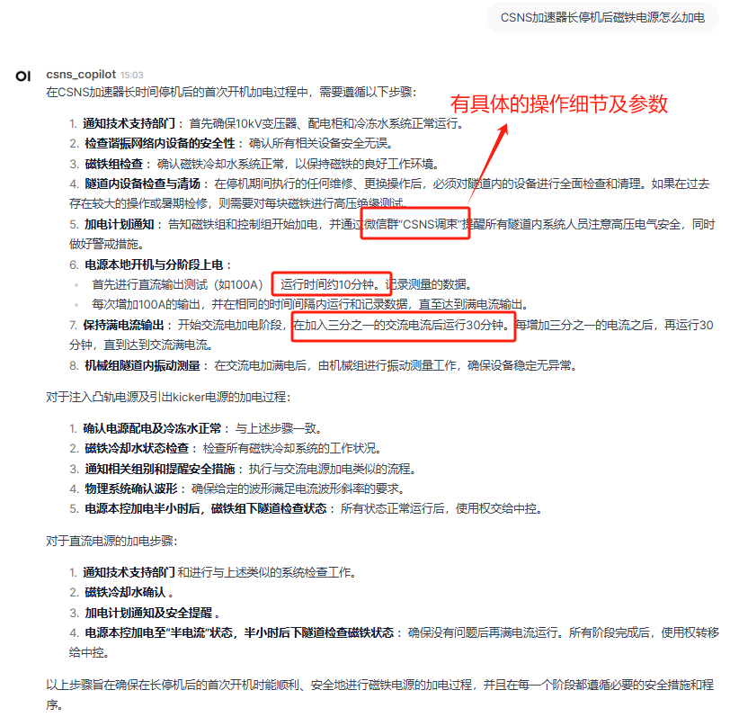
未经训练的通用大模型
针对操作规程、故障处理、制度的问答
训练后的垂域大模型

Slide 9
针对操作规程、故障处理、制度的问答
如何做到精准回答
1. 收集高质量的数据，本项目计划收集CSNS相关的内部文档100+篇（按需收集），用于知识库搭建。
2. 采用RAG技术（检索增强）：RAG（Retrieval-Augmented Generation）是一种结合了检索（Retrieval）和生成（Generation）的深度学习模型。通过外挂知识库的方式来减少LLM的幻觉问题。
可以把 RAG 想象成给模型提供一本参考书，让它根据问题去查找信息然后回答问题。这种方法适用于模型需要解答具体问题或执行特定信息检索任务的情况。但 RAG 并不适合于教会模型理解广泛的领域或学习新的语言、格式或风格。
Sulc A .Towards Unlocking Insights from Logbooks Using AI[J].[2024-09-25].
3. 领域微调：适用于强化模型已有的知识、调整或定制模型的输出，以及给模型下达复杂的指令。然而，微调并不适合于向模型中添加新的知识，或者在需要快速迭代新场景的情况下使用。可以与RAG结合使用。
Hu, Edward J., et al. "Lora: Low-rank adaptation of large language models." arXiv preprint arXiv:2106.09685 (2021).

Slide 10
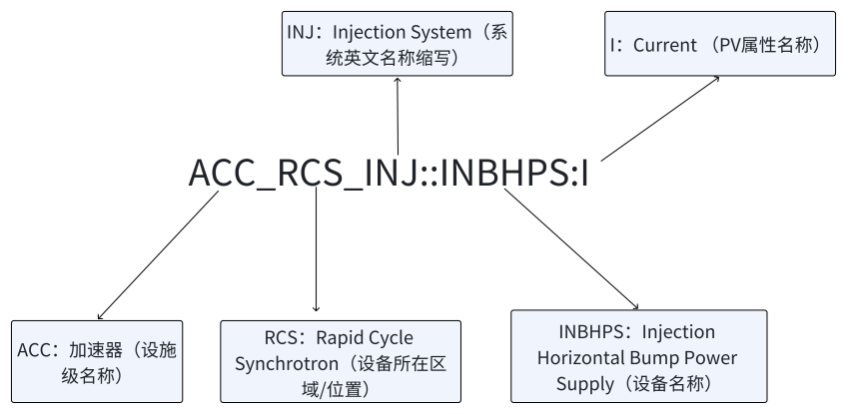
针对PV值的问答
现在csns存有七万多个pv的数据，但是缺少对每个PV名称的描述，不便于大模型输入查询每个PV的值。故需要设计一个自动打标程序，对每个pv进行描述，建立描述与PV名称的映射关系。例子：加速器注入系统的水平注入凸轨电源的电流PV量

Slide 11
针对PV值的问答
打标规则基于文档《CSNS-II工程EPICS信号命名规约》V2.0,其中罗列了一个PV名称从设施级到信号级的命名规则，如下表

Slide 12
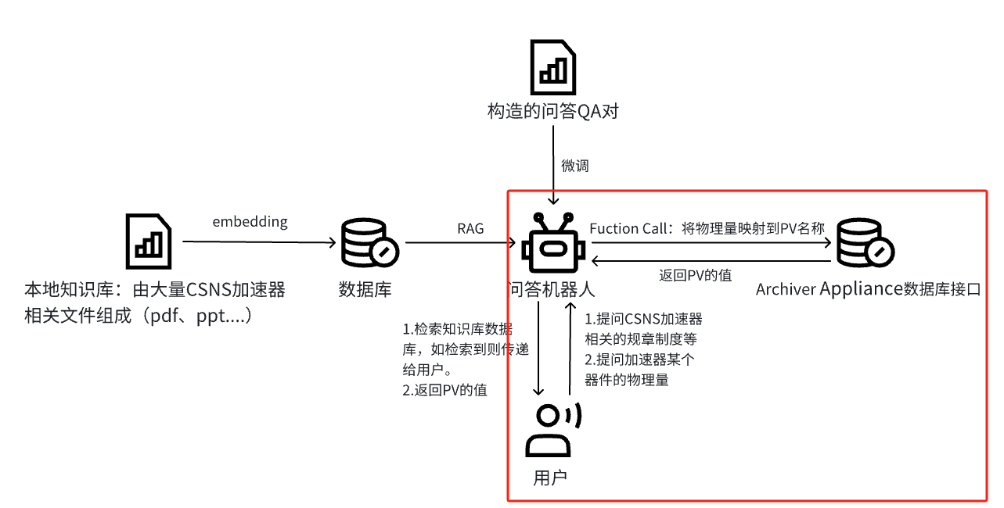
针对PV值的问答
在向大模型提问：加速器注入系统的水平注入凸轨电源的电流PV量后，程序会自动映射到PV： ACC_RCS_INJ::INBHPS:I，然后从Archiver Appliance提供的接口中查询到该PV的值

Slide 13
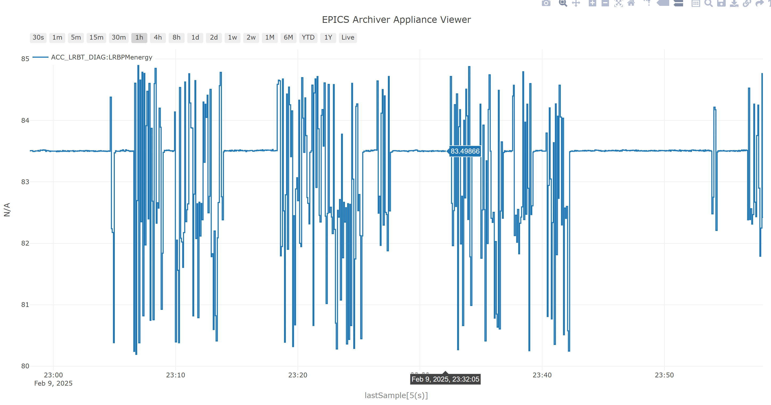
针对PV值的问答
可向大模型查询具体PV的信息，可返回该PV的信息链接。点击链接即可查看PV实时或历史信息。
在完成PV元数据建设后或者对自己常用PV信息进行登记后，可支持批量PV链接查询，减少查询时间。

Slide 14
DeepSeek十大万能提问公式
1.明确场景 + 角色代入法
场景：需专业建议时
公式：假设你是某领域专家，请用具体步骤 / 框架解决问题，要求输出形式。
示例：假设是资深营养师，设计一周减脂食谱，含早中晚餐和热量说明。
2.逻辑拆解分层法
场景：复杂问题分析
公式：将问题拆解为数量个关键维度，分别从维度 1、维度 2 展开，最后总结核心结论。
示例：将 “如何提升跨境电商转化率” 拆为 3 个核心维度，从用户体验、营销策略和技术优化展开分析。

Slide 15
DeepSeek十大万能提问公式
3.限制条件聚焦法
场景：避免回答过于宽泛
公式：在特定条件下，优先考虑限制因素，给出不超过数量个解决方案。
示例：预算低于 500 元，推荐 3 个高性价比办公室空气净化方案，含品牌型号和对比数据。
4.渐进式追问法
场景：深度知识挖掘
流程：基础问题→“请进一步解释术语 / 步骤”→“能否用案例说明？”→“当前行业最新进展是？”

Slide 16
DeepSeek十大万能提问公式
5.多版本对比法
场景：方案决策
公式：针对问题，请分别用方法 A、方法 B、方法 C 生成解决方案，并用表格对比优缺点。
6.逆向验证法
场景：检验答案可靠性
公式：如果否定刚才观点，哪些论据可能成立？请列举并评估可信度。

Slide 17
DeepSeek十大万能提问公式
7.隐喻映射法
场景：理解抽象概念
公式：用日常事物比喻专业概念，要求体现核心特征相似性。
示例：用快递分拣系统比喻区块链工作原理，突出分布式记账特点。请解释一下“XXX”，说人话。
8.错位创新法
场景：突破常规思路
公式：如果让行业 A 专家解决行业 B 问题，可能产生哪些创新方案？
示例：用游戏化设计思维优化银行 APP 老年用户界面，提出 5 个具体功能点。

Slide 18
DeepSeek十大万能提问公式
9.动态迭代法
场景：持续优化结果
流程：初版答案→调整参数 / 侧重点为新要求→增加维度分析→删除冗余信息，保留核心框架
10.思维可视化法
场景：结构化输出
公式：用图表类型呈现内容，需包含数据点，并附 200 字解读。
示例：用甘特图展示 3 个月自媒体账号运营计划，含内容创作、粉丝增长和变现节点，附执行要点说明

Slide 19
谢谢！

